Slide 1
ООО МЛТ
зарегистрировано - 27.02.2013
резидент ОЭЗ «ДУБНА», - 27.12.2013
mlt.ru, fastainer.com

Slide 2
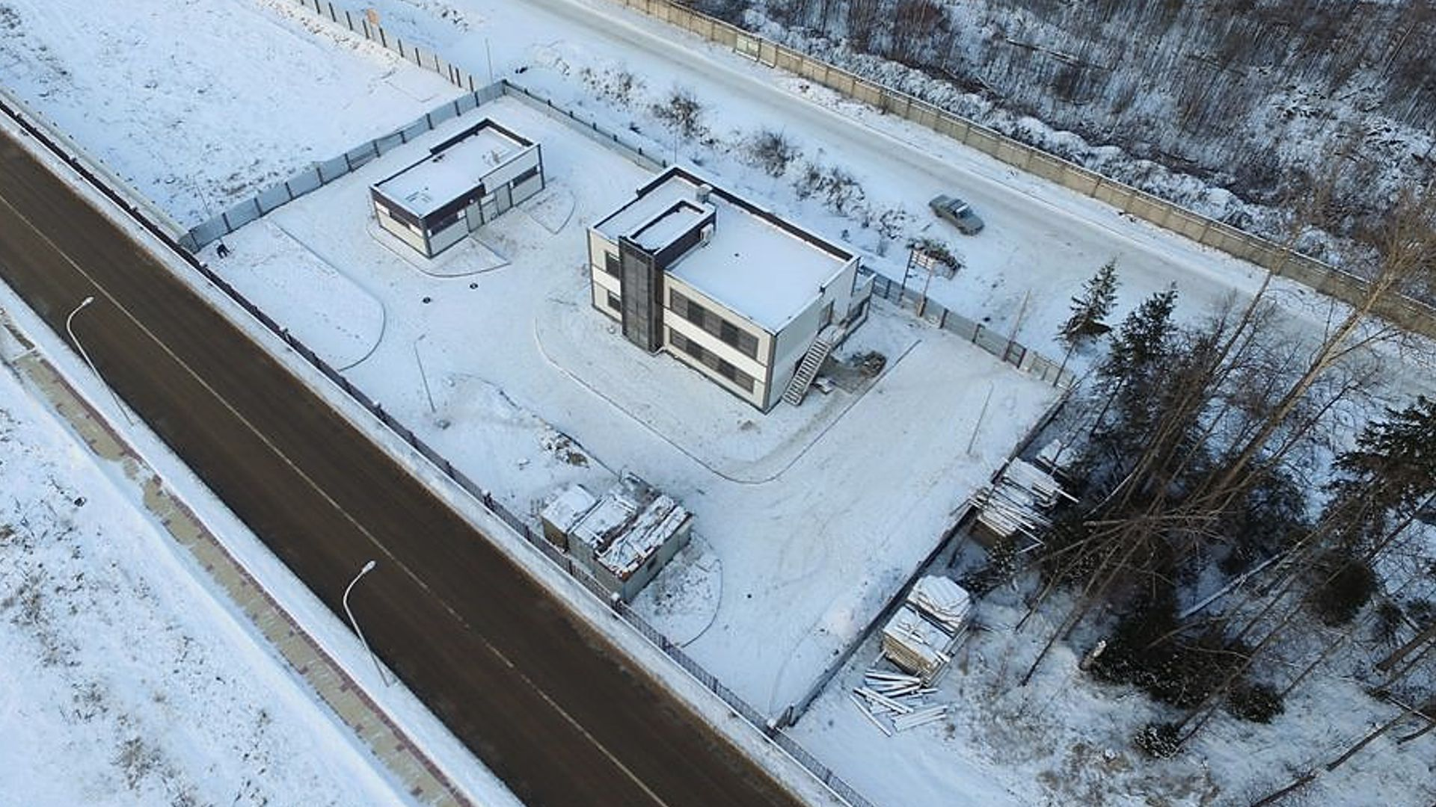
Новые автоматы окраски с низкой себестоимостью АФОМК-9-25

Slide 3
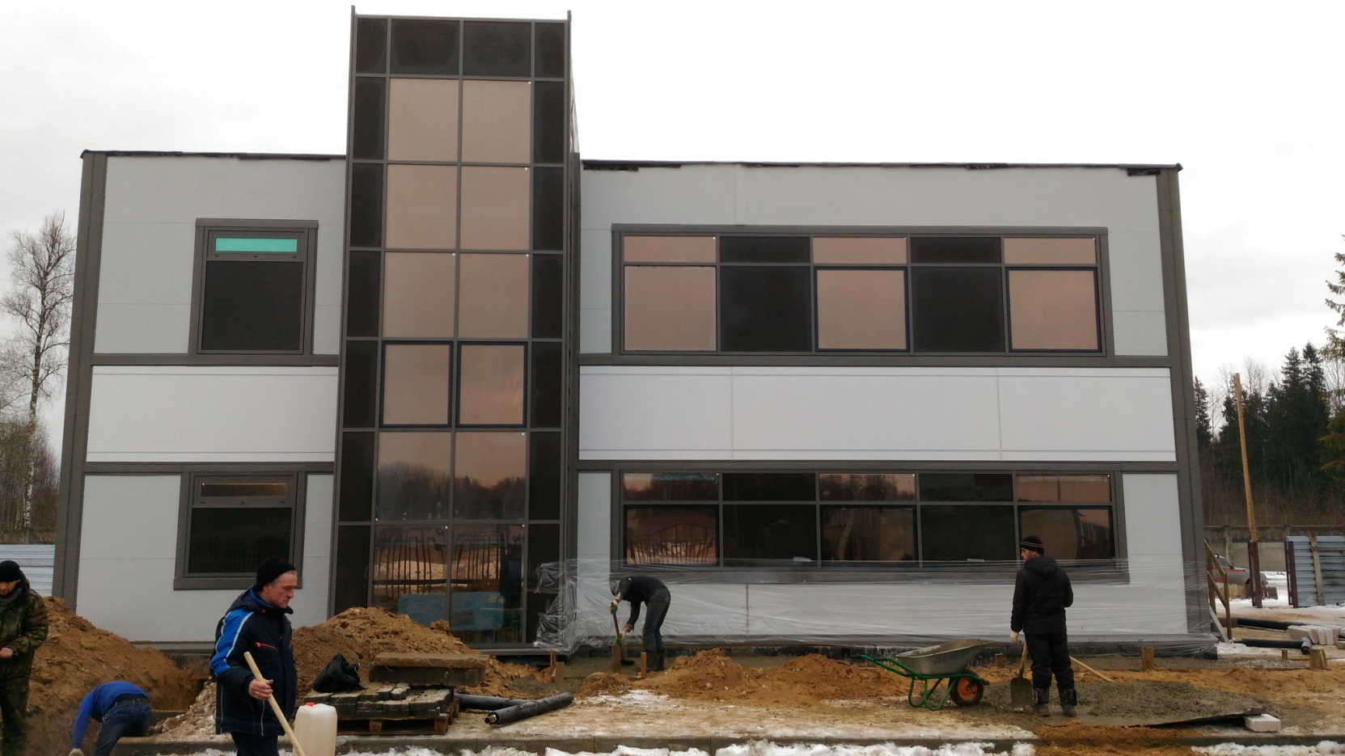
Новые автоматы окраски с низкой себестоимостью АФОМК-9-25

Slide 4
Группа компаний включает два предприятия:
ООО ЭМКО – Москва, ООО МЛТ – ОЭЗ «ДУБНА», г. Дубна

Slide 5
Экономичные коагулометры ЭМКО для диагностики и профилактики болезней системы кровообращения
Первый Российский коагулометр - ЭМКО-02 (1994 г.)
Сейчас выпускается 7 моделей коагулометров ЭМКО (из них 4 модели – ООО МЛТ). Это самые массовые анализаторы показателей гемостаза в России на них производится более 1 000 000 определений в месяц. В 2007 г. по программе ЗДОРОВЬЕ в ЛПУ России было поставлено около 1200 коагулометров ЭМКО. В настоящее время требуется замена коагулометров, поставленных в 2007 г.

Slide 6
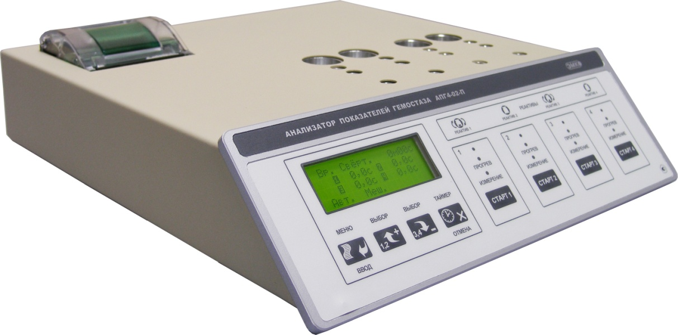
Экономичные коагулометры ЭМКО – диагностика и профилактика болезней системы кровообращения
АПГ-2-02,
АПГ2-02-П,
АПГ4-02-П
ООО ЭМКО

Slide 7
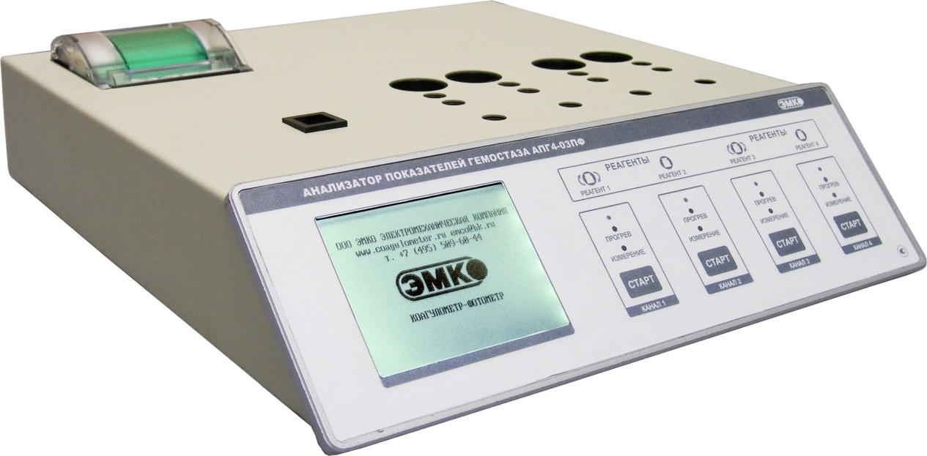
Коагулометры ЭМКО – МЛТ диагностика и профилактика болезней системы кровообращения, расходные принадлежности
АПГ-2-03-П,
АПГ2-03-П-Х,
АПГ4-03-П
АПГ4-03-П-Х
ООО МЛТ

Slide 8
Экономичные автоматы окраски ЭМКОСТЕЙНЕР
Первый Российский программируемый автомат окраски биологических препаратов ЭМКОСТЕЙНЕР (2009 г.)
Сейчас выпускается 4 модели первого поколения ЭМКОСТЕЙНЕР (АФОМК-6,8-Г,8-В,13-ПАП) это самые массовые автоматы окраски мазков в России. Начат выпуск автоматов окраски второго поколения ЭМКОСТЕЙНЕР: АФОМК-16-12.
Заканчивается регистрация высокопроизводительных автоматов второго поколения АФОМК-16-25.
Заканчивается разработка автоматов с низкой себестоимостью АФОМК-9-25

Slide 9
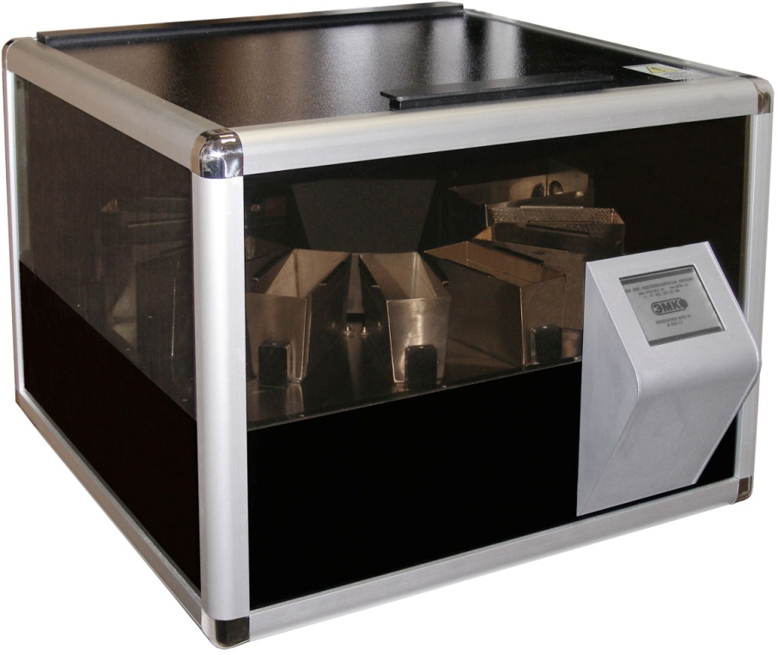
Экономичные автоматы окраски ЭМКОСТЕЙНЕР
Экономичные автоматы окраски ЭМКОСТЕЙНЕР
АФОМК-6,
АФОМК8-Г-01,
АФОМК8-В-01,
АФОМК-13-ПАП
- ООО ЭМКО

Slide 10
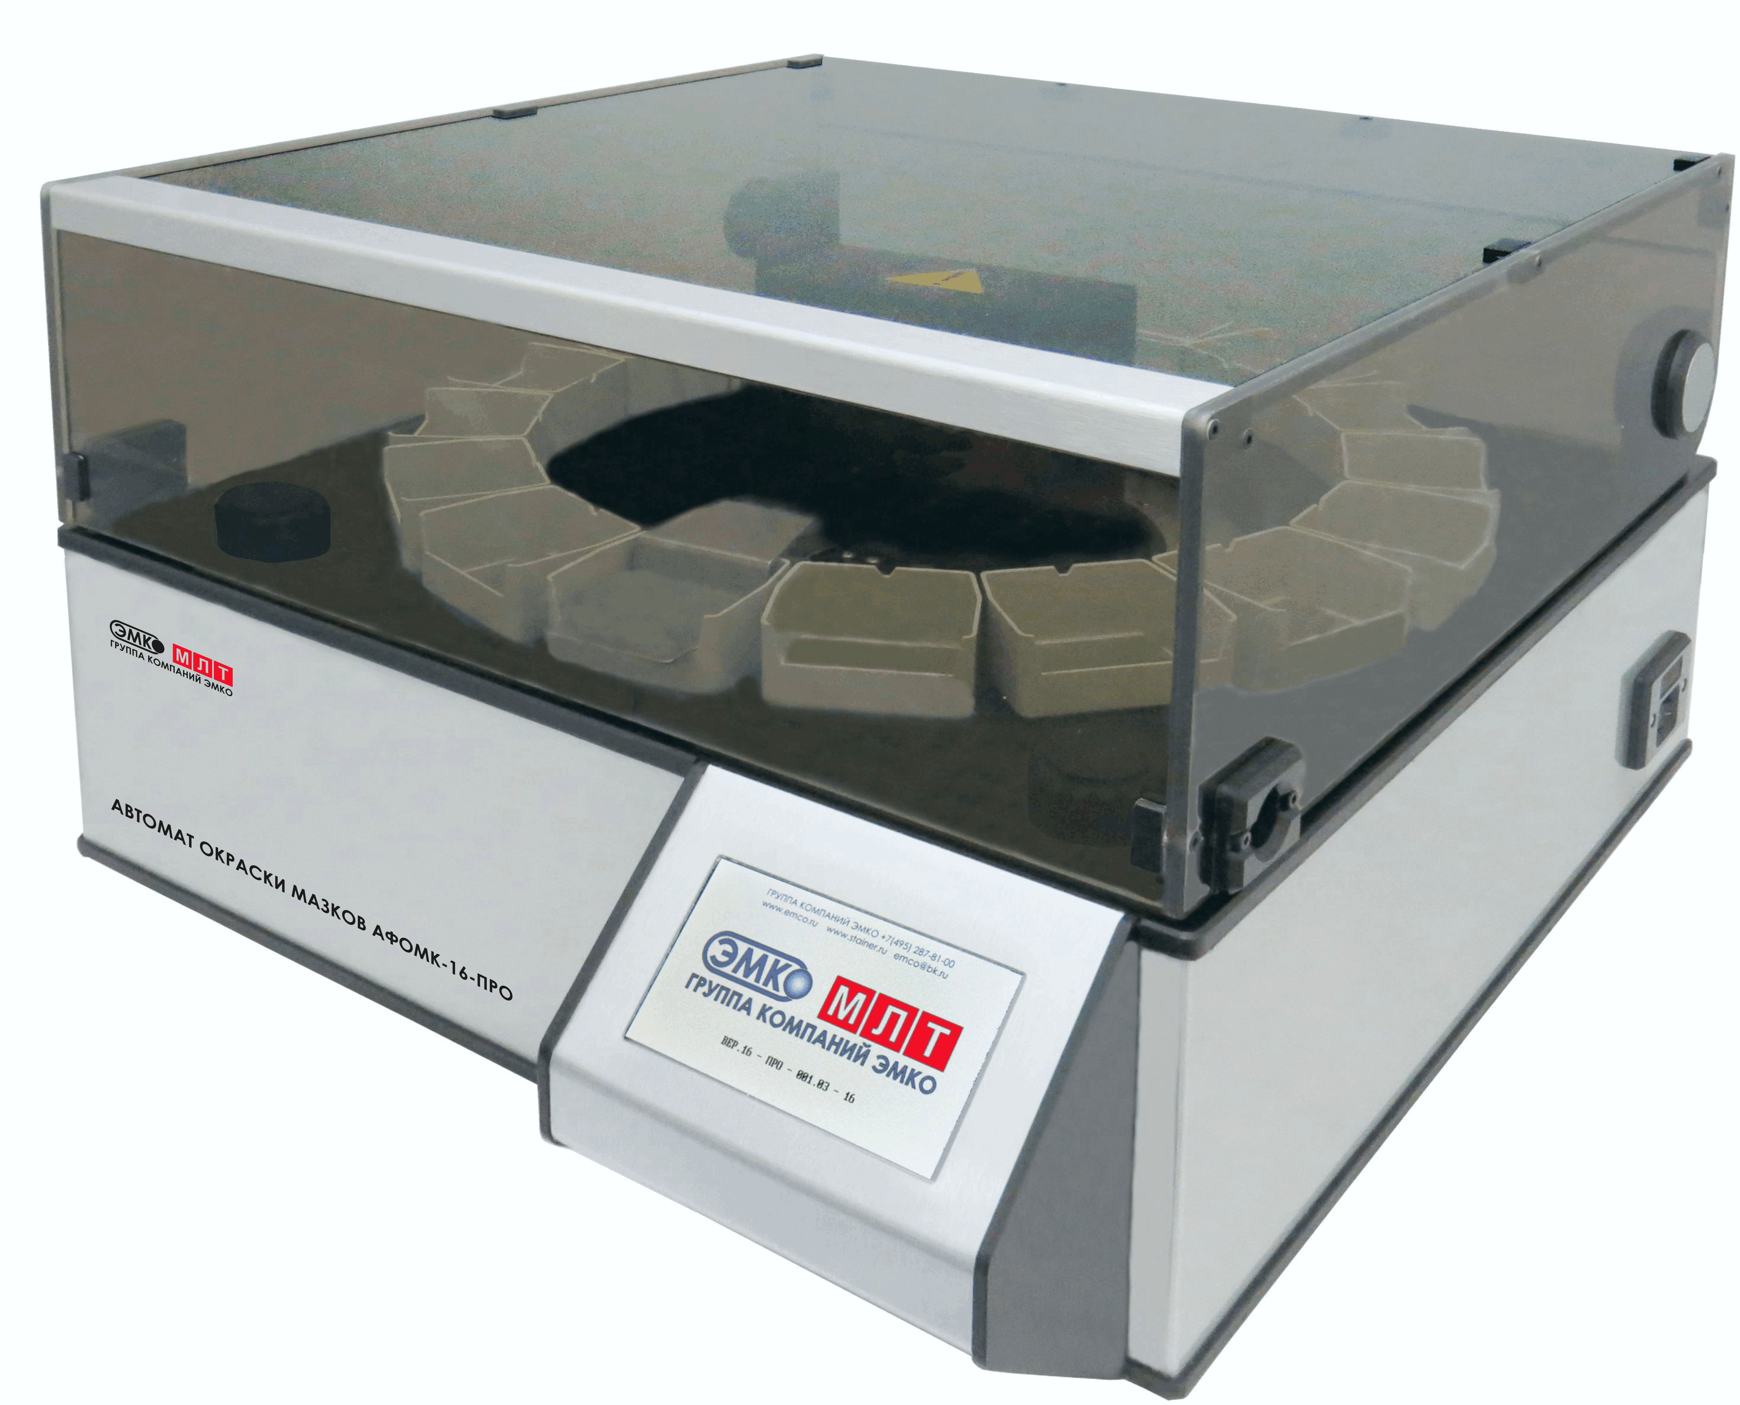
Экономичные автоматы окраски FASTAINER
Малогабаритный
FASTAIBER-16-12
ГЕМАТОЛОГИЯ
МИКРОБИОЛОГИЯ
ПАРАЗИТОЛОГИЯ
ЦИТОЛОГИЯ
ГИСТОЛОГИЯ
ООО МЛТ

Slide 11
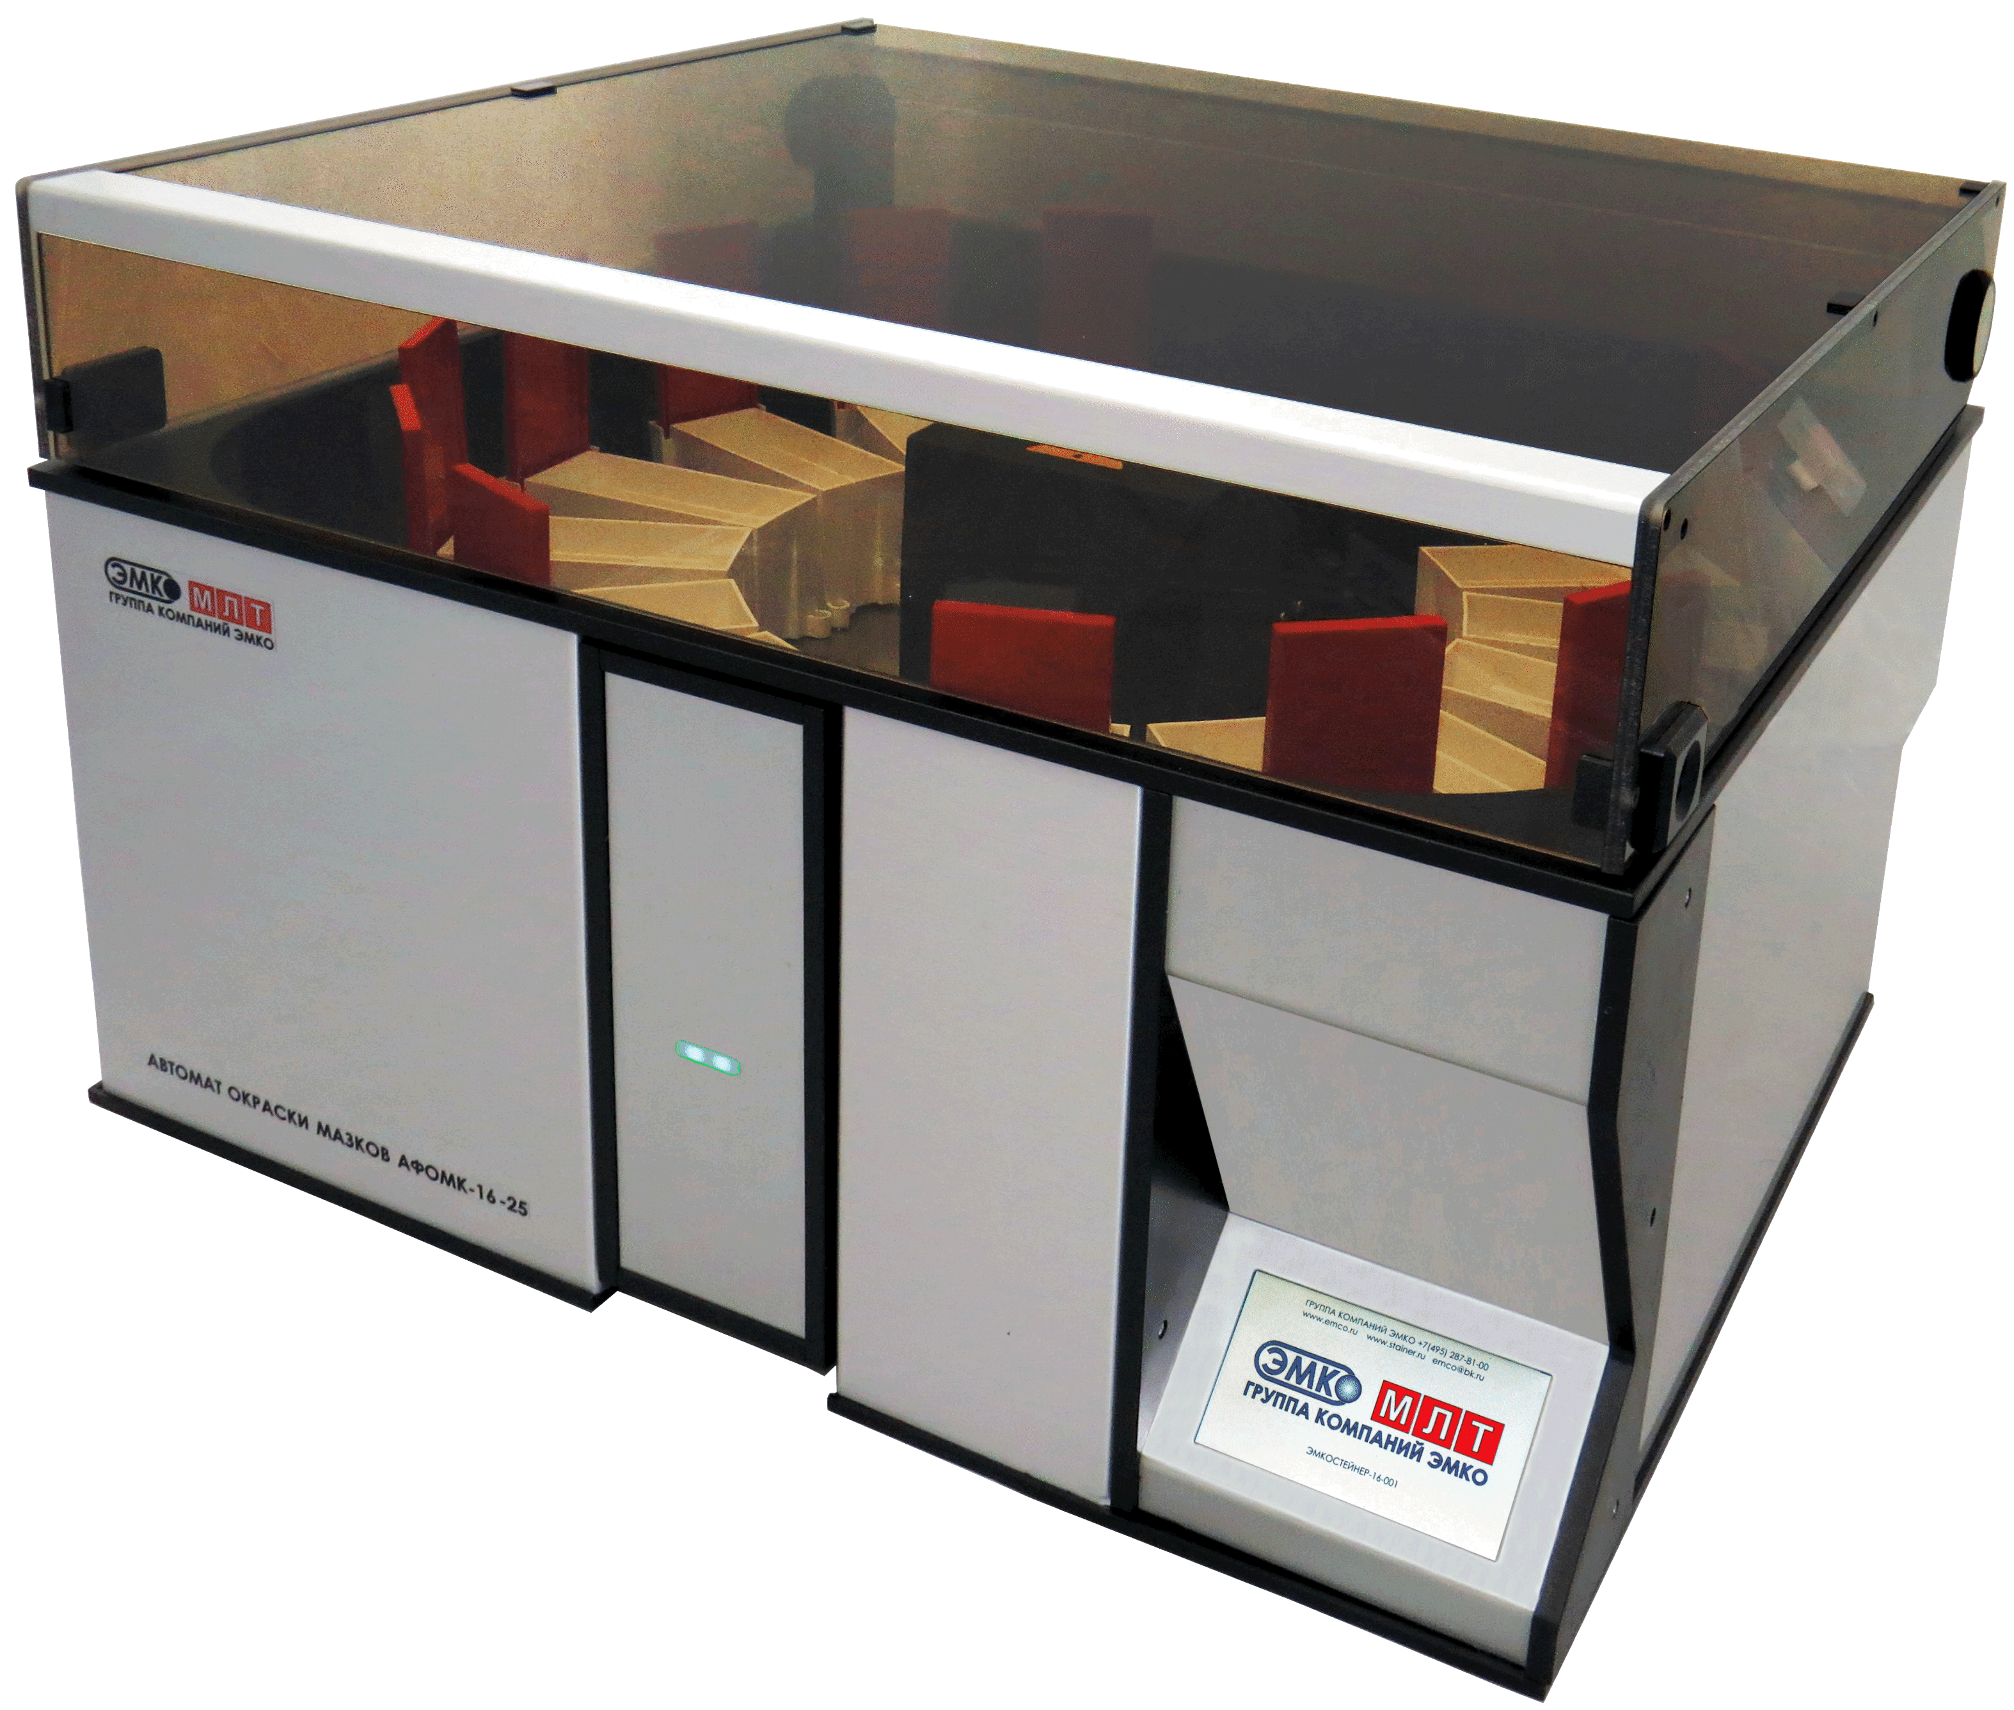
Экономичные автоматы окраски ЭМКОСТЕЙНЕР
FASTAINER-16-25
ГЕМАТОЛОГИЯ
МИКРОБИОЛОГИЯ
ПАРАЗИТОЛОГИЯ
ЦИТОЛОГИЯ
ГИСТОЛОГИЯ
Гистология – главная специализация этого автомата
ООО МЛТ

Slide 12
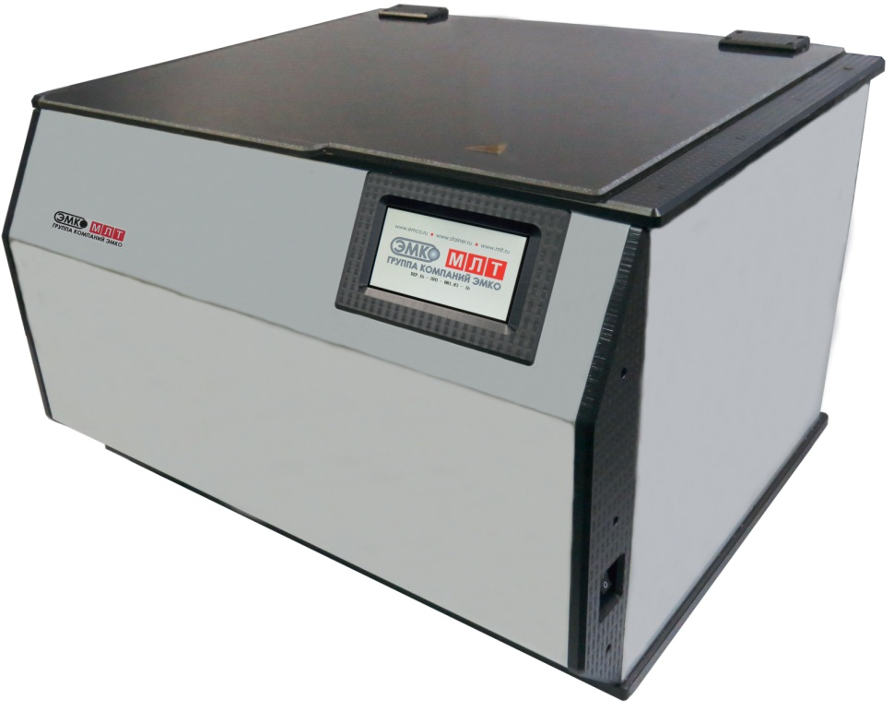
Экономичные автоматы окраски ЭМКОСТЕЙНЕР
FASTAINER-9-25
ГЕМАТОЛОГИЯ
МИКРОБИОЛОГИЯ
ПАРАЗИТОЛОГИЯ
ЦИТОЛОГИЯ
ГИСТОЛОГИЯ
Экспорт на ёмкие рынки, требующие низких цен (Индия, Вьетнам и пр.)
ООО МЛТ

Slide 13
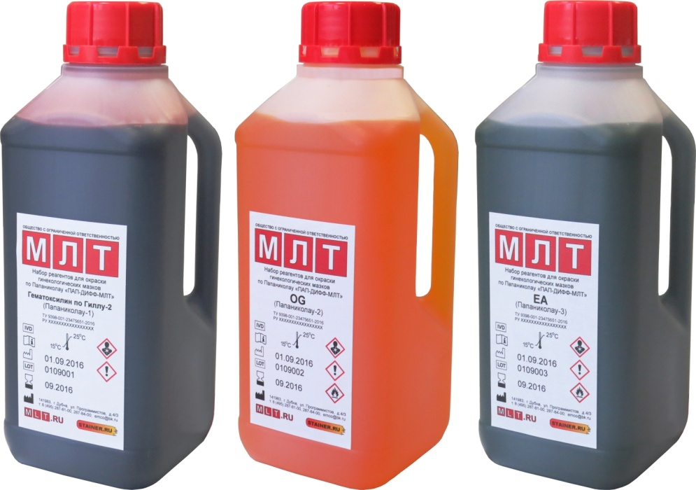
Заканчивается регистрация набора красок
и других реагентов для окраски по Папаниколау (ПАП-тест)
Начало производства ожидается во 2 кв. 2018 г.
НАБОР РЕАГЕНТОВ
(+КОНЦЕНТРАТЫ
КРАСОК)
МЛТ-ПАП-ДИФФ
(ПАП-ТЕСТ,
СКРИНИНГ РШМ)
ООО МЛТ
Notes:
Более подробно результаты методических работ будут опубликованы в ближайшее время на сайтах stainer.ru, papanicolaou.ru, ruscytology.ru

Slide 14
Разработана новый экономичный вариант
методики окраски по Папаниколау «ПАП-ДИФФ»
http://papanicolaou.ru/methodics/protokoly-okraski-po-papanikolau-iii#blog_body
Notes:
Более подробно результаты методических работ будут опубликованы в ближайшее время на сайтах stainer.ru, papanicolaou.ru, ruscytology.ru

Slide 15
Новые автоматы окраски с низкой себестоимостью АФОМК-9-25

Slide 16
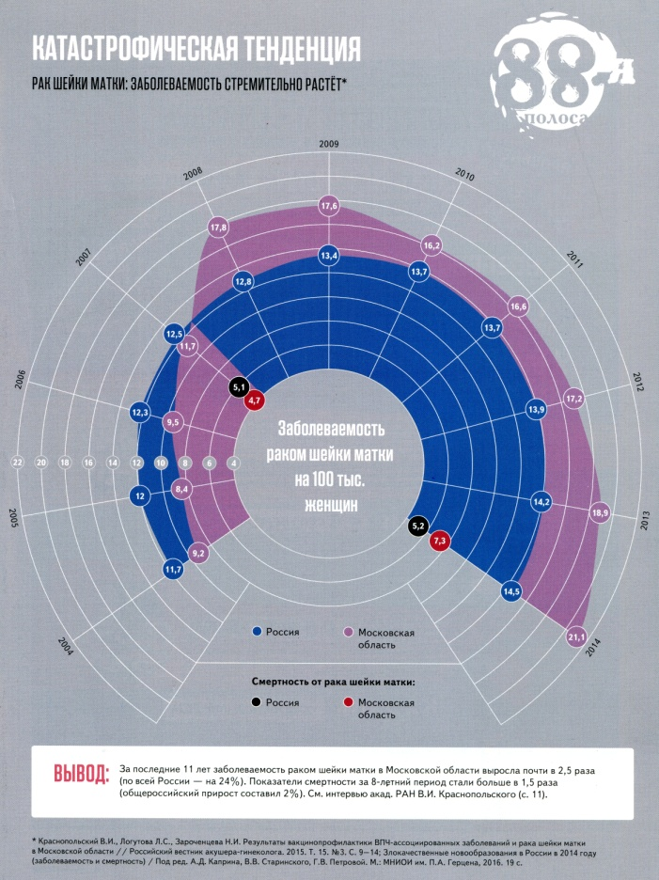
За последние 11 лет заболеваемость раком шейки матки в Московской области выросла почти в 2,5 раза (по всей России — на 24%). Показатели смертности за 8-летний период стали больше в 1,5 раза (общероссийский прирост составил 2%). Status Praesens. №2(31) за 2016 г., стр. 17-23, 88. https://praesens.ru/zhurnal-rabota-nad-oshibkami-glavnyy-redaktor-prof-v-e-radzinskiy

Slide 17
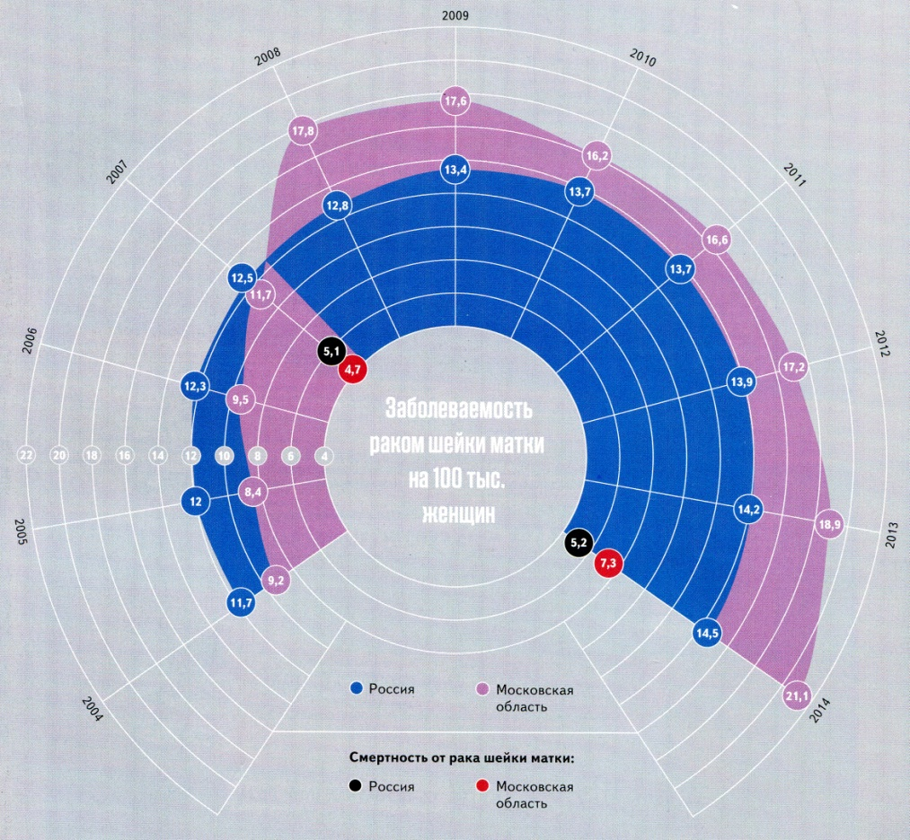

Slide 18
В Московской области действует Приказ Министерства здравоохранения Московской области от 22.10.2013 №1286 (ред. от 06.06.2016) «О совершенствовании профилактики рака шейки матки у женщин в Московской области» Порядок выполнения скрининга определен в Приложении 1 к Приказу «Протокол организации в Московской области компьютеризированного скрининга рака шейки матки у женщин на основе жидкостной цитологии
Однако, в этих документах не определено, каким образом женщины вызываются для скрининга, как обеспечивается высокий охват, как производится индивидуальный учёт, хранение результатов анализа, не определенно количество анализов в год, которое нужно проводить, необходимые объёмы финансирования и материального обеспечения. Не определены потребности в кадрах и в их обучении. Не определены меры по обеспечению качества исследований.

Slide 19
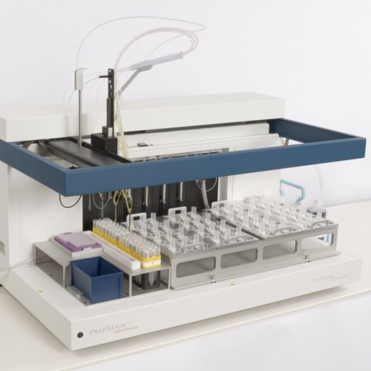
Жидкостная цитология для ПАП-теста.
BD Prepstain Processor 48 стёкол в час.

Slide 20
Стоимость оборудования для окраски
Комплект импортного оборудования для окраски по Папаниколау (ЖЦ) (со стартовым набором расходников на 96 исследований, без системы анализа изображений Focal Point)
9 617 525 (Девять миллионов шестьсот семнадцать тысяч пятьсот двадцать пять) рублей 67 коп.
Краткое наименование аукциона: ЗАКУПКА №0194200000516006628 Поставка комплекса оборудования для приготовления и окрашивания мазков при проведении цитологических исследований Реестровый номер контракта 22014000068 16 000248 http://zakupki.gov.ru/epz/order/notice/ea44/view/common-info.html?regNumber=0194200000516006628
Для сравнения Автоматы окраски ЭМКОСТЕЙНЕР:
АФОМК-16-ПРО – 390 000 (Триста девяносто тысяч рублей)
АФОМК-13-ПАП – 390 000 (Триста девяносто тысяч рублей)

Slide 21
Выбор технологии цитологического скрининга Стоимость расходных материалов и принадлежностей
Стоимость расходных материалов и принадлежностей для традиционного ПАП-теста (по прайс-листам российских компаний на 2017г.) не выше 50 руб.
Стоимость расходных материалов и принадлежностей для ПАП-теста с использованием ЖЦ по технологии BD – 515 руб. Краткое наименование аукциона: ЗАКУПКА №0348200039817000025 Закупка реагентов и расходных материалов для цитологического скрининга.
https://www.rts-tender.ru/auctionsearch/ctl/procDetail/mid/ 691/number/0348200039816000063/etpName/fks)/

Slide 22
39 698 776,93 руб. (Тридцать девять миллионов шестьсот девяносто восемь тысяч семьсот семьдесят шесть рублей девяносто три копейки)
Краткое наименование аукциона: ЗАКУПКА №0164200003015001100 Оказание услуги аренды системы для проведения цитологических исследований с принадлежностями BD Focal Point GS Imaging для дооснащения предустановленной заказчиком системы для приготовления и окрашивания мазков при проведении цитологических исследований BD PrepStain
http://zakupki.gov.ru/epz/order/notice/ea44/view/common-info.html?regNumber=0164200003015001100
.
Выбор технологии цитологического скрининга Стоимость аренды системы анализа изображений

Slide 23
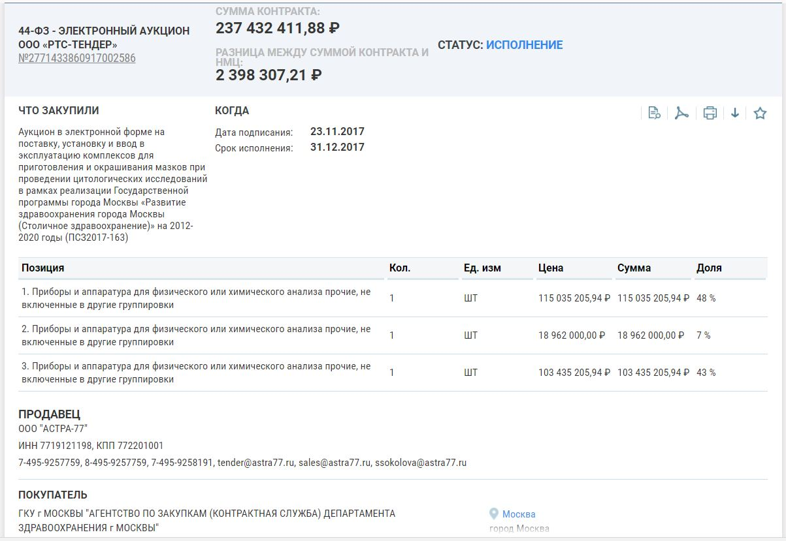
Реальная практика закупок – г. Москва
Три комплекта аппаратуры с производительностью 40 слайдов в час ~ 237,4 млн.руб. https://www.rts-tender.ru/auctionsearch?number=0173200001417000938

Slide 24
Сравнение доходов на душу населения и расходов на здравоохранение в различных странах
Доход на душу населения и расходы на здравоохранение в России в несколько раз ниже, чем в странах, где при скрининге на РШМ применяется ЖЦ
ВВП в $ на человека и годовые расходы на здравоохранение в странах, где скрининг на РШМ основан на ЖЦ в сравнении с российскими данными.
Страна | ВВП в $ на душу населения | Годовые расходы на здравоохранение в $ на душу населения
Австралия | 49145 | 6031
Великобритания | 42106 | 3935
Дания | 53104 | 6463
США | 57220 | 9403
Россия | 7743 | 893
http://stainer.ru/site_files/docs/citologicheskij-skrining-na-rshm-kakuyu-tehnologiyu-vybrat-02-06-2017.pdf (По данным агентства Bloomberg).

Slide 25
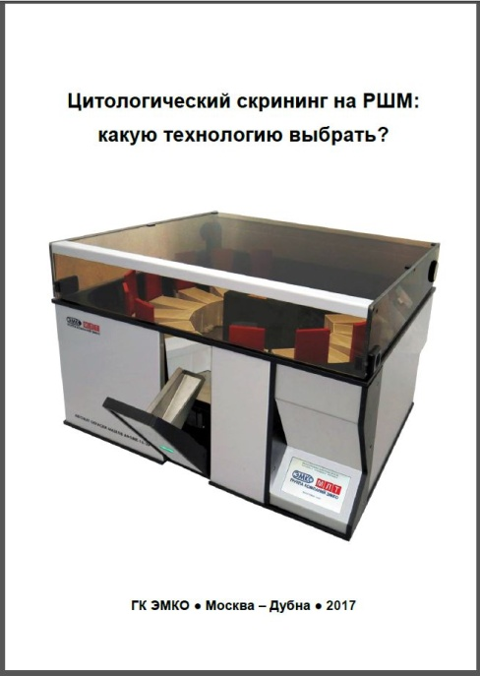
Опубликованы брошюры касательно скрининга РШМ в России
http://stainer.ru/site_files/docs/citologicheskij-skrining-na-rshm-kakuyu-tehnologiyu-vybrat-02-06-2017.pdf
http://stainer.ru/site_files/docs/K-voprosu-ob-organizacii-skrininga-na-RShM-(na-primere-MO)-01-09-2017.pdf

Slide 26
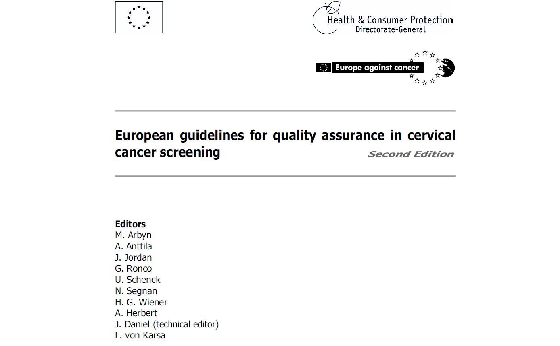
Европейское руководство по обеспечению качества при цервикальном скрининге
Notes:
Второе, на что хотелось бы обратить внимание – это Внедрение строгих лабораторных стандартов и обеспечения качества

Slide 27
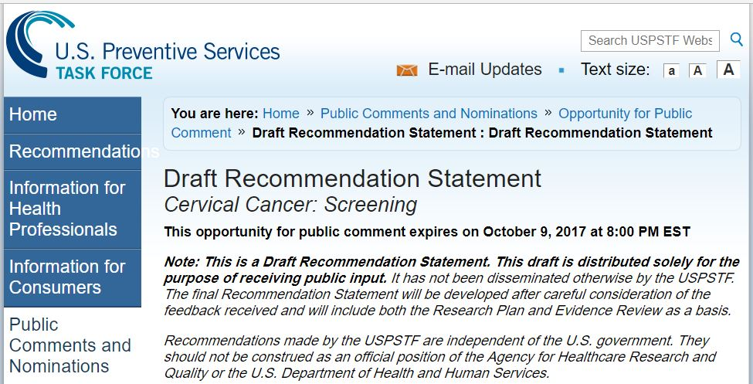
Проект рекомендаций по цервикальному скринингу U.S. Preventive Services Task Force (USPSTF) (октябрь 2017)
https://www.uspreventiveservicestaskforce.org/Page/Document/draft-recommendation-statement/cervical-cancer-screening2

Slide 28
U.S. Preventive Services Task Force, октябрь 2017г. по поводу цитологического скринига :
«Уменьшение количества случаев рака шейки матки (РШМ) в Соединенных Штатах в течение последних нескольких десятилетий объясняется эффективностью и широким распространением скрининга рака шейки матки, сначала в форме традиционной цитологии (ТЦ), а затем в форме цитологии с жидкостной пробоподготовкой (ЖЦ). Имеющиеся данные свидетельствуют о том, что нет клинически значимых различий между ЖЦ и ТЦ.»
https://www.uspreventiveservicestaskforce.org/Page/Document/draft-recommendation-statement/cervical-cancer-screening2
http://stainer.ru/site_files/docs/Citologicheskij-skrining-kakuyu-tehnologiyu-vybrat.-Posternyj-doklad-na-III-Kongresse-laboratornoj-mediciny.pdf

Slide 29
Выбор технологии цитологического скрининга
Все основные успехи скрининга на РШМ достигнуты до внедрения технологии жидкостной цитологии, например, данные по Финляндии:
«В среднем отмечено снижение заболеваемости раком шейки матки к 1994 году на 60-70%, наиболее выраженная (до 80%) для женщин в возрасте 35-50 лет. Параллельно проанализирована смертность от рака. В настоящее время ежегодная заболеваемость раком шейки матки в Финляндии составляет 2,7 на 100 000 женщин это самая низкая заболеваемость в мире»
(в 7,8 раз <, чем в Московской области!)
. Surjanen K. MASS SCREENING OF CERVICAL CANCER IN FINLAND Department of Pathology, University of Kuopio К. Сурьянен. Массовый скрининг рака шейки матки в Финляндии Доклад на конференции "Новые методы и разработки в онкоморфологии", проведенной в ОНЦ им. Н.Н. Блохина в январе 1996 г. http://www.cironline.ru/articles/168/92429/
Аналогичные данные можно привести по Канаде, Австралии и др.

Slide 30
На основе продукции ООО МЛТ может быть построена дешёвая и эффективная система скрининга РШМ не только в Московской области, но и в России.
Требуется примерно 14 миллионов анализов в год.
Тем не менее, наши неоднократные обращения в
Минздрав МО ни к чему не приводят.
Главное для нас спрос, но система закупок в Московской области работает против местного производителя.
Главной задачей МТК МО мы видим именно обеспечение спроса.

Slide 31
Перспективные проекты
– Новый набор реагентов для окраски по Романовскому
– Отечественная недорогая автоматическая система жидкостной пробоподготовки цитологических препаратов (т.н. ЖЦ)
– Оборудование для гистологической пробоподготовки – тканевые процессоры, заливочные станции в сотрудничестве с европейским производителем
– Недорогой автоматический коагулометр.
– Строительство корпуса на 1000 м2
Будет ли спрос на наши изделия?

